Slide 1








Slide 2




Cùng Trao Đổi
Các em thấy môi trường trong ảnh thế nào?
Dấu hiệu nào cho biết môi trường đang bị ô nhiễm?
Em đã từng thấy dấu hiệu ô nhiễm môi trường nào ở nơi mình sinh sống?

Slide 3







Notes:
Chúng ta vừa quan sát hiện trạng ô nhiễm môi trường ở các nơi. Chỗ chúng ta sinh sống môi trường cũng bị tác động xấu. Chúng ta hãy cùng nhau tìm hiểu hiện trạng môi trường ở quê mình như thế nào nhé!

Slide 4


Slide 5


Hoạt Động 1
Xác định dấu hiệu của ô nhiễm môi trường

Slide 6

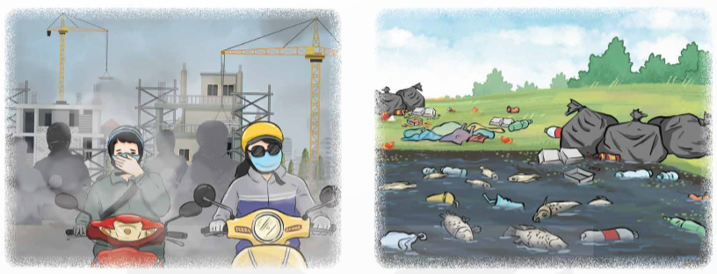
- Chia sẻ về dấu hiệu ô nhiễm môi trường ở những nơi mà em quan sát được.
Khói, bụi của các phương tiện tham gia giao thông.
Rác vứt lung tung.

Slide 7
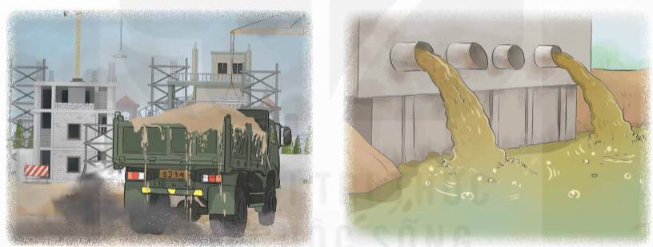
- Nêu những nguyên nhân gây ô nhiễm môi trường
Nguyên vật liệu bị rơi rớt khi vận chuyển.
Do xả nước thải nhà máy chưa qua xử lý

Slide 8


Tình trạng ô nhiễm môi trường đang diễn ra ở rất nhiều nơi, có rất nhiều nguyên nhân dẫn đến tình trạng đó. Để bảo vệ môi trường nơi mình sinh sống, chúng ta cần khảo rát thực tế để có giải pháp phù hợp.

Slide 9


Hoạt động 2: Xây dựng kế hoạch khảo sát thực trạng ô nhiễm môi trường nơi em sinh sống.

